Slide 1
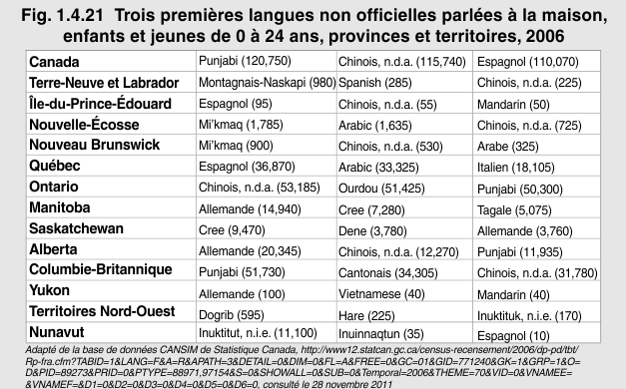
Notes:
Les premières langues non officielles parlées à la maison par les enfants et les jeunes varient considérablement d’une province et d’un territoire à l’autre. En 2006, les trois premières langues non officielles parlées à la maison par les enfants et les jeunes de moins de 25 ans en Colombie-Britannique étaient le pendjabi, le cantonais et le chinois (non précisé). Au Québec, c’était l’espagnol, l’arabe et l’italien. Au Manitoba, les trois langues étaient l’allemand, le cri et le tagalog, tandis qu’en Saskatchewan, c’était le cri, le déné et l’allemand.

